Slide 1


Slide 2


MISION
Proporcionar a nuestros clientes un servicio de logística y transporte terrestre, eficaz y eficiente, contando con altos estándares de calidad y seguridad, teniendo el respaldo de personal calificado, certificado y comprometido con la satisfacción de nuestros clientes.
VISION
Ser la empresa líder en logística y transporte terrestre a nivel nacional, implementando la mejora continua en cada uno de nuestros procesos, buscando en todo momento la excelencia en el servicio.
VALORES
Compromiso
Lealtad
Excelencia
Innovación
Respeto
Puntualidad
Trabajo en equipo
Responsabilidad

Slide 3





LOGISTICA Trabajamos de la mano contigo para coordinar el servicio que se ajuste a lo que necesitas.
Tenemos servicio de reparto y recolección.
COBERTURA Realizamos servicios de carga en general en toda la República Mexicana.
SEGURIDAD Todas nuestras unidades están monitoreadas 24 hrs. Vía GPS. Contamos con seguro de carga.
EMBALAJES Contamos con el servicio de empaques para que tu mercancía este siempre protegida.
JUNTAS DE SEGUIMIENTO
Incentivando la mejora continua con nuestros socios comerciales.

Slide 4

SERVICIOS
Servicio Consolidado Servicio tradicional de transporte de mercancía desde 1 paquete.
Servicio Express Servicio de transporte con entrega al día siguiente.
Servicio Dedicado Servicio armado justo a la medida de sus necesidades de transportación.
Mudanzas y cambios de oficina.
Servicio de mensajería.
Proyectos especiales que requieran movilidad y atención personalizada.
Unidades dedicadas las 24 horas.
Los 365 días del año.

Slide 5
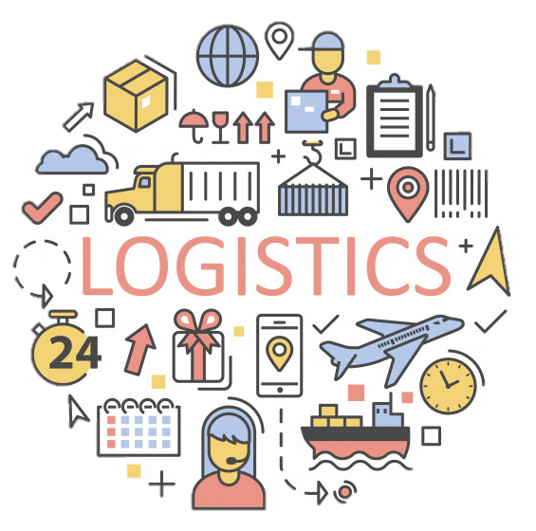
Nos encargamos de priorizar los detalles para brindarte una solución integral, completa y de calidad.
Rastreo en tiempo real de su servicio.
Geocercas personalizadas.
Recolección y entrega puerta a puerta.
Entregas a detalle directo en tienda, así como en CEDIS.
• Unidades con botón de pánico y paro de emergencia.
• Evidencias electrónicas en tiempo real.
• Cuenta espejo de trayecto.

Slide 6


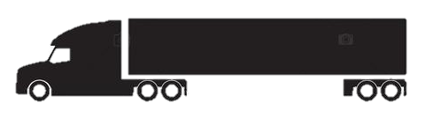
Nuestra flotilla cuenta con capacidades de
1 Tonelada
1.5 Toneladas
3.5 Toneladas
4 Toneladas
Rabón
Torton
Tráiler
Plataformas
Parque vehicular no mayor a 6 años de antigüedad
Permisos de carga ante SCT.
Cumplimos en su totalidad los requerimientos de seguridad y vialidad que nos exige SCT.
Las cajas secas de cada unidad están perfectamente selladas evitando daños ambientales a la mercancía, además de que poseen dimensiones superiores a las estándar.

Slide 7

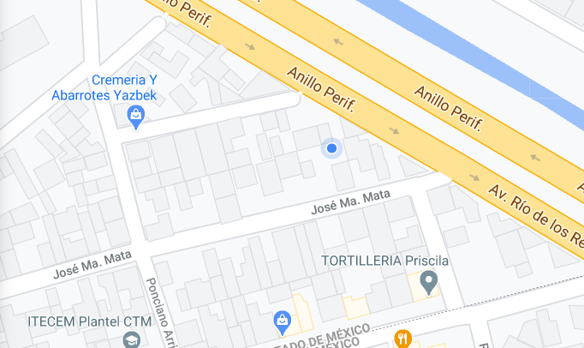


CONTACTANOS
Nos ubicamos en
José Ma. Mata #18, Constituyentes de 1857 54190 Tlalnepantla de Baz, Méx.
Daniel A. Galicia Huerta Director General
Logística GA
55 1755 0329
daniel.grupog@gmail.com
Daniela M. Hernández Bucio
Ejecutivo de ventas
Logística GA
55 4054 9259
vgrupog@gmail.com

